Slide 1

SAT COFDM MTS
Soluzione per la trans-modulazione
dei canali satellitari
in digitale terrestre Johansson
MultiTasking Solutions Sas di Colombo Carlo e Co
Via R.Serra 14 20148 Milano Mail info@multitasking-solutions.it
Tel 02.87078398 Mob.333.4919857. Web: www.multitasking-solutions.it

Slide 2
Info Channel MTS
Questa soluzione permette di convertire i canali diffusi via satellite in DVB S e DVB S2 in digitale terrestre DVB T ( COFDM ).
La particolarità di questa soluzione è che ogni modulo contiene 4 tuner satellitari e un multiplexer che permette di riorganizzare i canali ricevuti da satellite e impacchettarli in un canale ( o più di uno in base alle versioni ) digitale terrestre.
Questo permette di superare la classica limitazione della conversione / riduzione di un mux satellitare in un mux digitale terrestre.
In questo modo la banda in uscita può essere sfruttata a pieno e contiene i programmi estratti da 4 trasponder satellitari diversi ( nel caso più estremo 4 trasponder da 4 posizioni satellitari diverse).
MultiTasking Solutions Sas di Colombo Carlo e Co
Via R.Serra 14 20148 Milano Mail info@multitasking-solutions.it
Tel 02.87078398 Mob.333.4919857. Web: www.multitasking-solutions.it

Slide 3
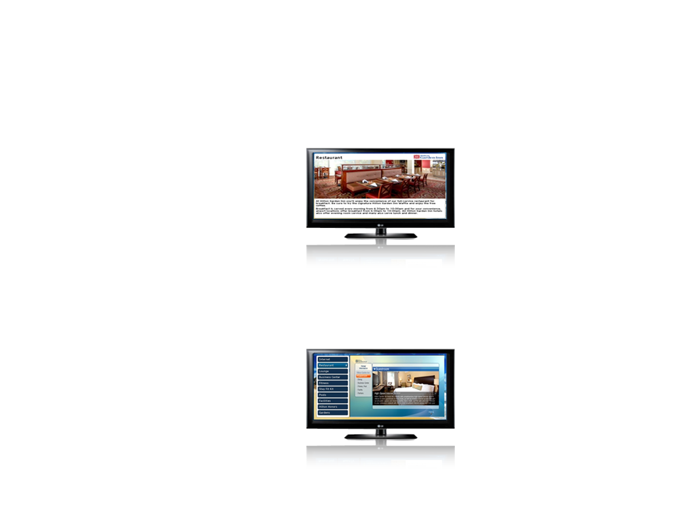

Info Channel MTS
L’architettura
Room
TV Headhend
RF
RF
Legacy TV
Caratteristiche :
4 ingressi SAT DVB-S/S2 con loop attivo (4 polarità per modulo).
4 tuners SAT per ricevere 4 transponder sia DVB S che DVB S2. Con diseqC
Uscita COFDM con una frequenza con un transponder DVB-T per il modulo Prosingle
Uscita COFDM con 2 frequenze adiacenti con 2 transponder DVB-T per il modulo Protwin,
Uscita COFDM con 4 frequenze adiacenti con 4 transponder DVB-T per il modulo Proquad
Frequenza d’uscita, da scegliere a piacimento su tutta la
banda sia a 7Mhz che a 8Mhz a seconda dell’esigenza.
E’ possibile scegliere la potenza d’uscita–40dBm fino 82dBuV.
Configurazione dei parametri di uscita , del nome del Mux e dell’LCN dei Canali
MultiTasking Solutions Sas di Colombo Carlo e Co
Via R.Serra 14 20148 Milano Mail info@multitasking-solutions.it
Tel 02.87078398 Mob.333.4919857. Web: www.multitasking-solutions.it

Slide 4
Info Channel MTS
La web interface di controllo
MultiTasking Solutions Sas di Colombo Carlo e Co
Via R.Serra 14 20148 Milano Mail info@multitasking-solutions.it
Tel 02.87078398 Mob.333.4919857. Web: www.multitasking-solutions.it

